Slide 1
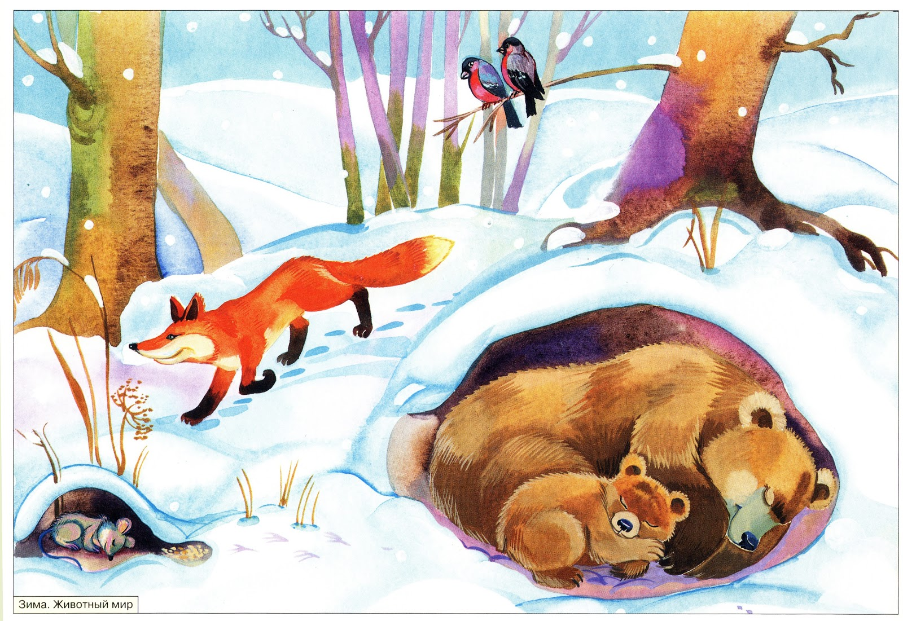
Как звери готовятся к зиме?
.

Slide 2
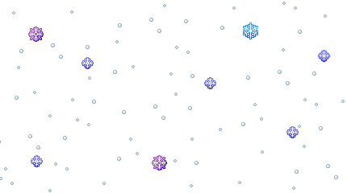
Облетают последние осенние листья.
Природа замерла в ожидании снега, как волшебства.
Снежинки нежно ложатся на всё вокруг.
Воздух стал особенным, морозным.
Впереди зима.

Slide 3
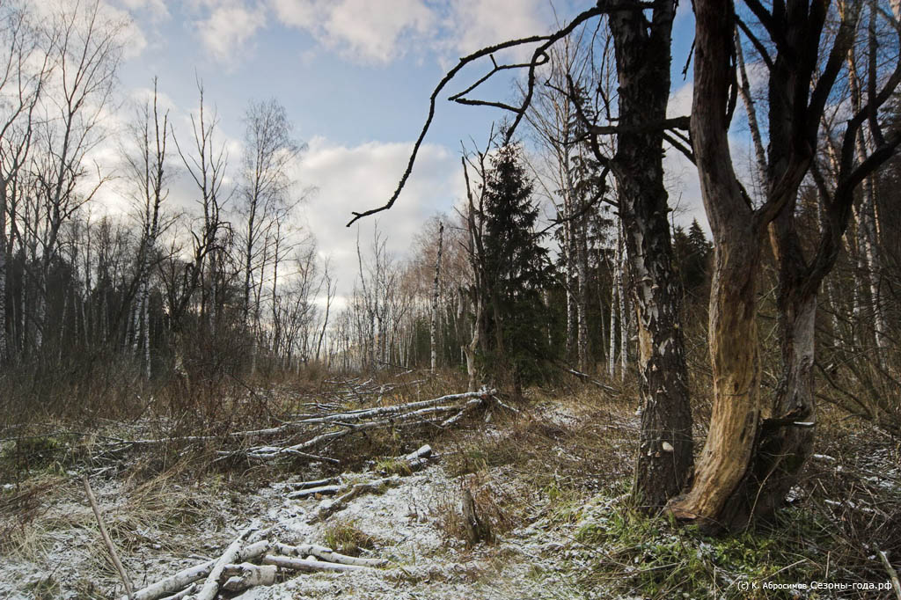

Slide 4
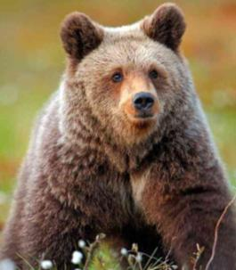
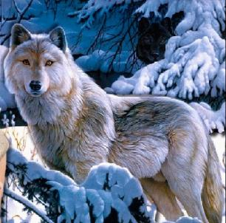
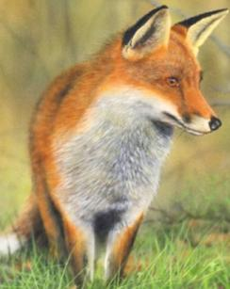
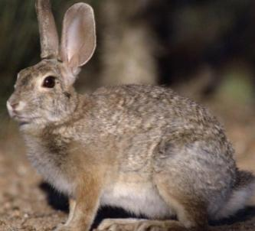
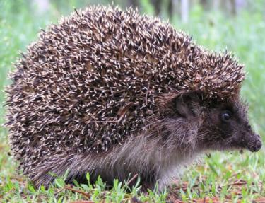

Slide 5
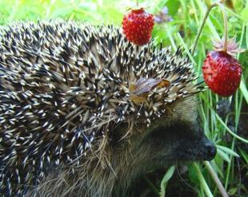
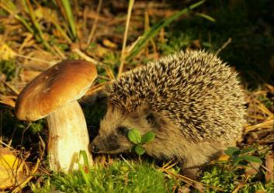
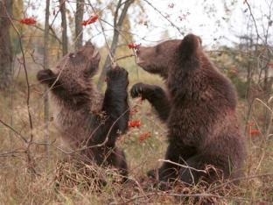
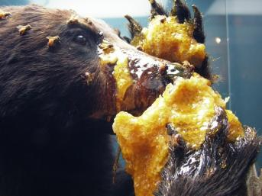
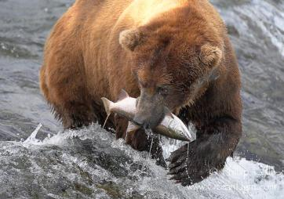
Медведь и ёж готовятся к длинному зимнему сну. Наедают побольше жира.

Slide 6
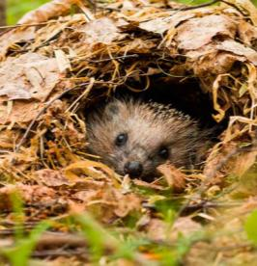
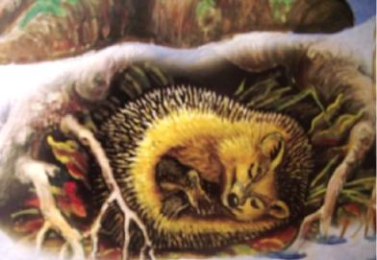
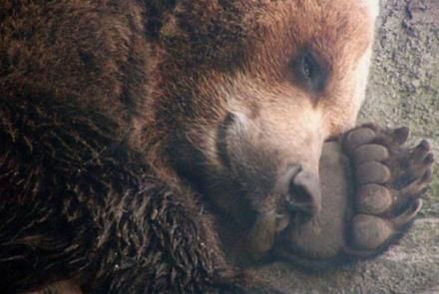
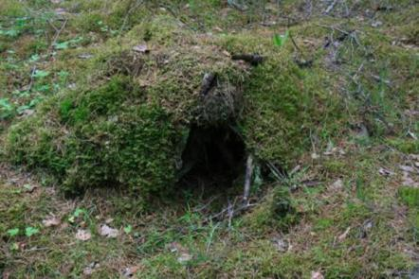
Медведь обустраивает свою берлогу.
Ёж утепляет норку мхом, сухой травой, клочками шерсти.
К наступлению поздней осени они впадают в зимнюю спячку.

Slide 7
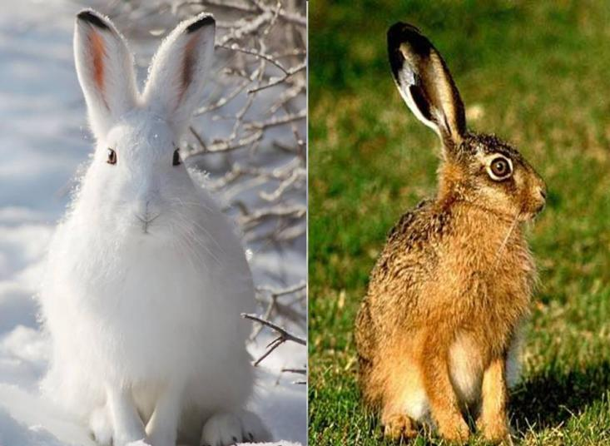
Заяц и белка меняют летнюю лёгкую шубку на зимнюю – тёплую.
Белую заячью шубку не видно на снегу.

Slide 8
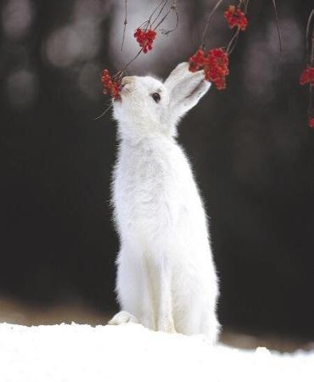
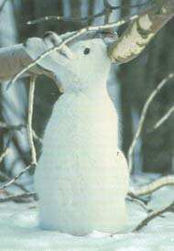
Зайцы запасов не делают. Питаются ягодами, веточками, корой деревьев.

Slide 9
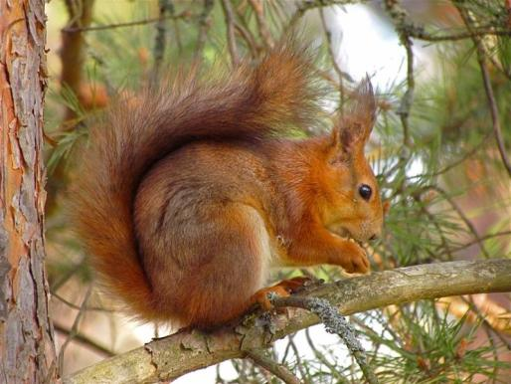
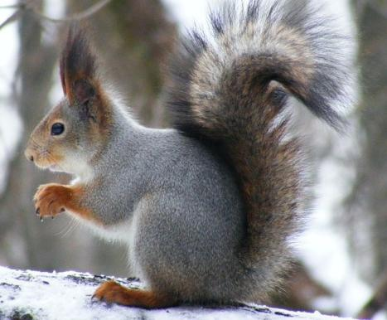
Белочка меняет рыжую шубку на серебристую.

Slide 10
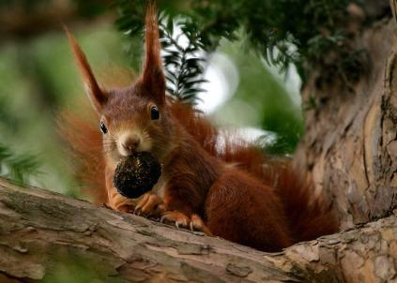
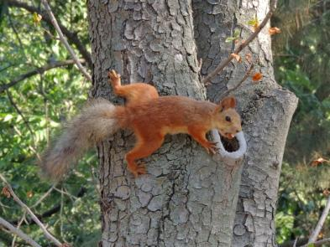
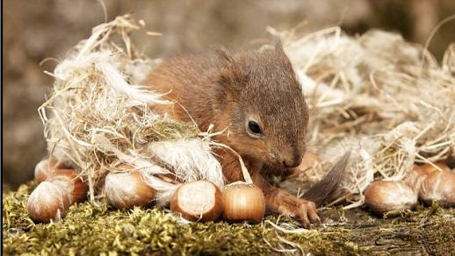
Белки утепляют свои гнезда, делают запасы на зиму.

Slide 11
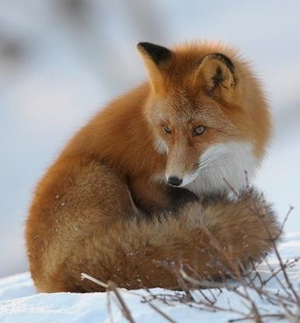
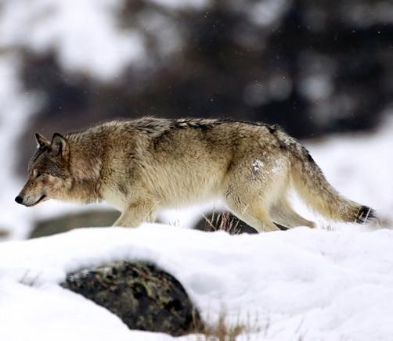
У волка и лисы, к зиме, шерсть становится гуще и теплее.

Slide 12
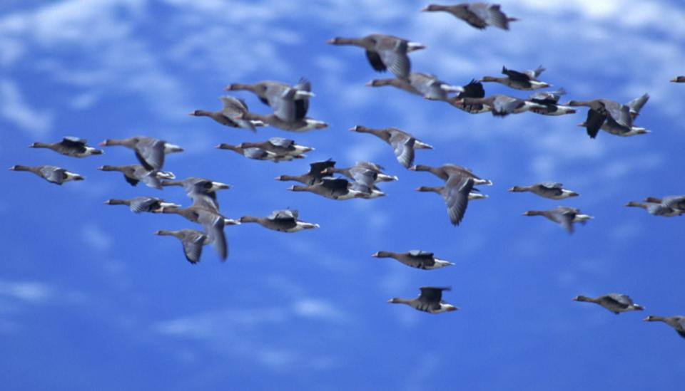
Не только звери готовятся к зиме, некоторые птицы улетают в теплые края, потому что им трудно найти себе корм. Они собираются в стаи, и называются такие птицы ПЕРЕЛЕТНЫЕ.

Slide 13
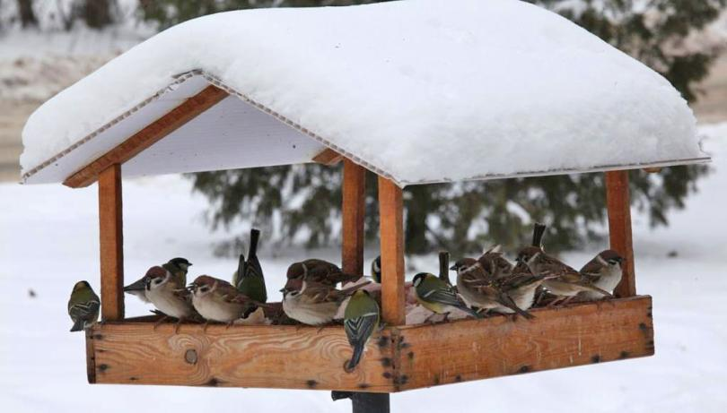
Птицам, которые остаются, очень помогают перезимовать вот такие кормушки, которые делают для них люди.

Slide 14
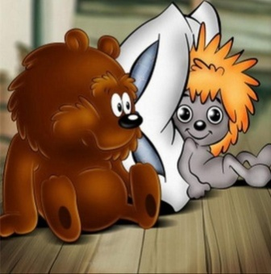
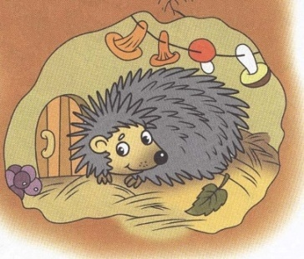
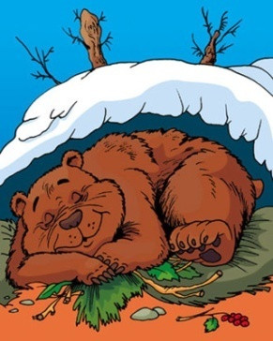
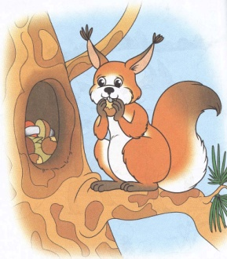
Кто спит всю зиму?
Как называется домик ежа?
Где зимует медведь?
Куда приносит свои запасы белочка?

Slide 15
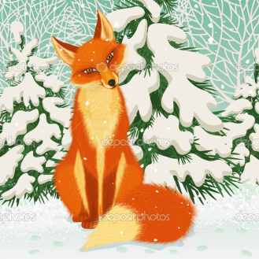
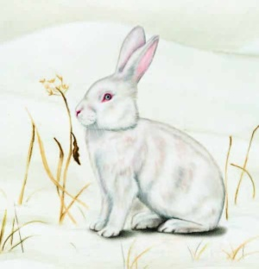
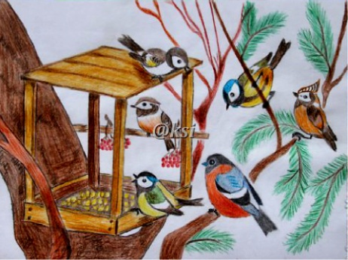
Какого цвета зимой шубка у лисы?
У кого зимой шубка белая?
Как мы можем помочь зимой птичкам?

Slide 16
